Slide 1
Формы переживания чувств. Их характеристика, сходства и различия.
ЭМОЦИЯ
ЧУВСТВЕННЫЙ ТОН
ЧУВСТВО
НАСТРОЕНИЕ
СТРАСТЬ
АФФЕКТ
СТРЕСС
Доклад выполнили студенты группы ФАЯ 0-24-11
Афиногенова Владислава и Семенова Владислава.

Slide 2
ЧУВСТВЕННЫЙ (ЭМОЦИОНАЛЬНЫЙ) ТОН
СТИМУЛ
ЭТО
СПИСОК ОТСУТСТВУЮЩИХ:
ПРОСТЕЙШАЯ, СЛАБОВЫРАЖЕННАЯ ЭМОЦИОНАЛЬНАЯ ОКРАСКА ПСИХИЧЕСКИХ ПРОЦЕССОВ, КОТОРАЯ СОПРОВОЖДАЕТ НАШИ ОЩУЩЕНИЯ, МЫСЛИ И ДЕЙСТВИЯ.
СООБЩАЕТ НАМ ПРИЯТНО ИЛИ НЕПРИЯТНО ПРОИСХОЖДЕНИЕ.
1.
2.
ПРОГУЛЬЩИКИ

Slide 3

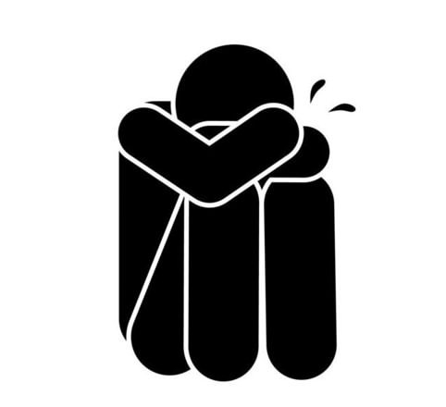
НАСТРОЕНИЕ
ЭТО устойчивый эмоциональный фон, формирующий общее отношение человека к происходящему.
ВИДЫ НАСТРОЕНИЯ:
По эмоциональному тону: ровное, пониженное, повышенное, тревожное и др.
По содержанию или качеству. Например: радостное (счастье, восторг, умиление, любовь), грустное (печаль, тоска, ностальгия, одиночество), тревожное (беспокойство, страх, опасение, неуверенность).
По динамике: кратковременное и долговременное.

Slide 4
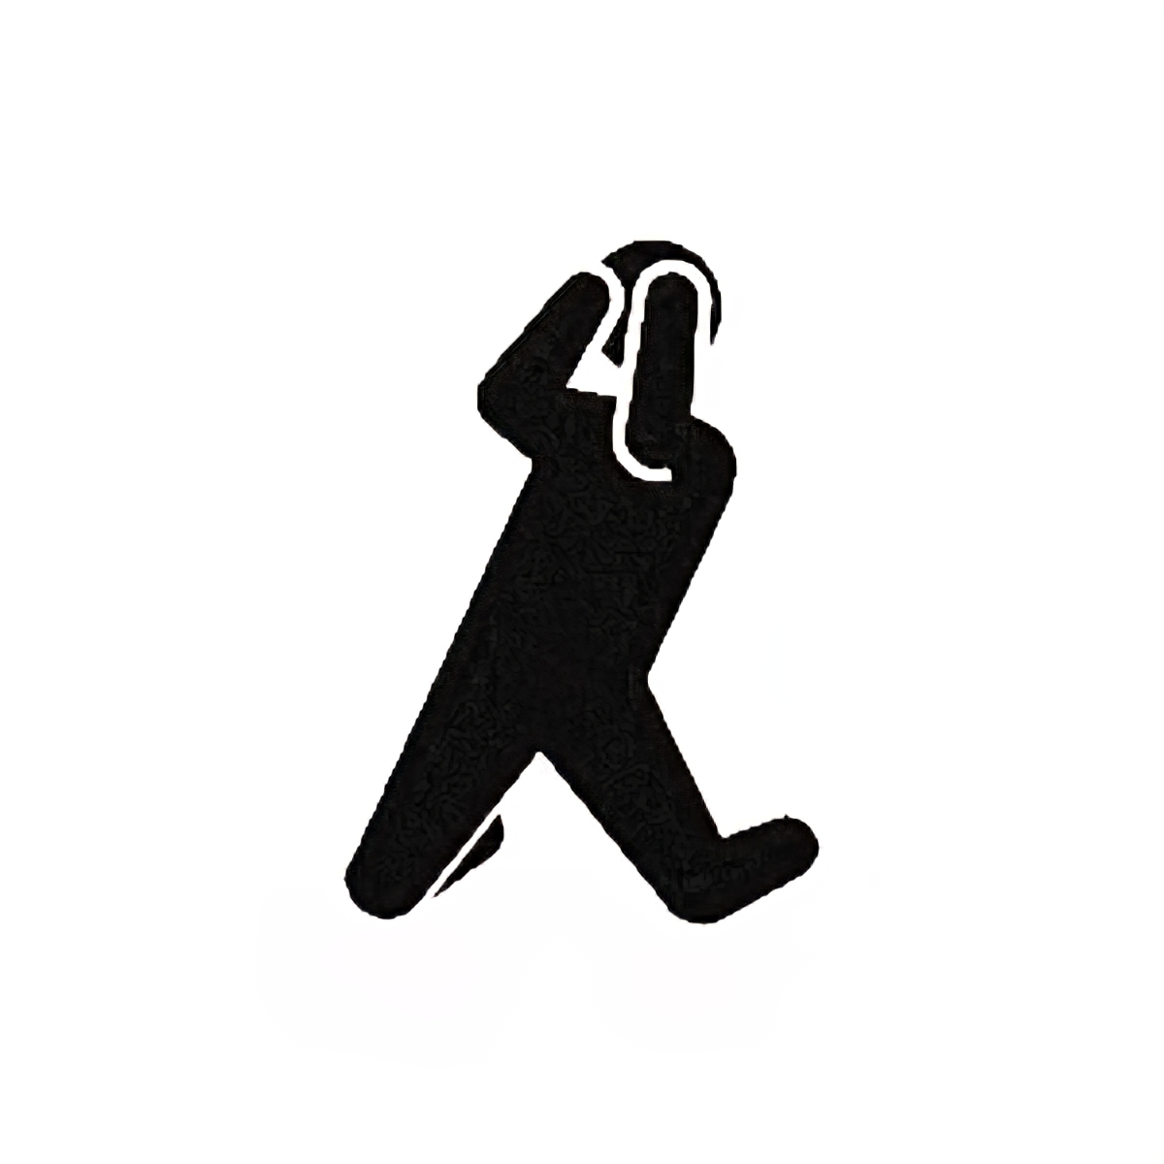
АФФЕКТ
(от лат. affectus — «страсть», «душевное волнение»)
это кратковременное (от нескольких секунд до нескольких минут), но интенсивное эмоциональное состояние, которое возникает внезапно в ответ на сильный раздражитель или психотравмирующую ситуацию.
Виды аффекта:
физиологический
патологический
кумулятивный (накопительный)
прерванный

Slide 5
ЭМОЦИИ
ГОРЕ
СТРАХ
ПРЕЗРЕНИЕ
РАДОСТЬ
ИНТЕРЕС
это психический процесс или состояние, отражающее субъективную оценку текущих или возможных ситуаций и явлений. Она выражает то, насколько значимо происходящее для удовлетворения актуальных потребностей человека, и переживается как удовольствие или неудовольствие.
ПО КЭРОЛЛУ ИЗАРДУ
10 БАЗОВЫХ ЭМОЦИЙ
ОТВРАЩЕНИЕ
УДИВЛЕНИЕ
СТЫД
ВИНА
ГНЕВ
СИМПАТИЧЕСКАЯ И ПАРАСИМПАТИЧЕСКАЯ СИСТЕМЫ

Slide 6
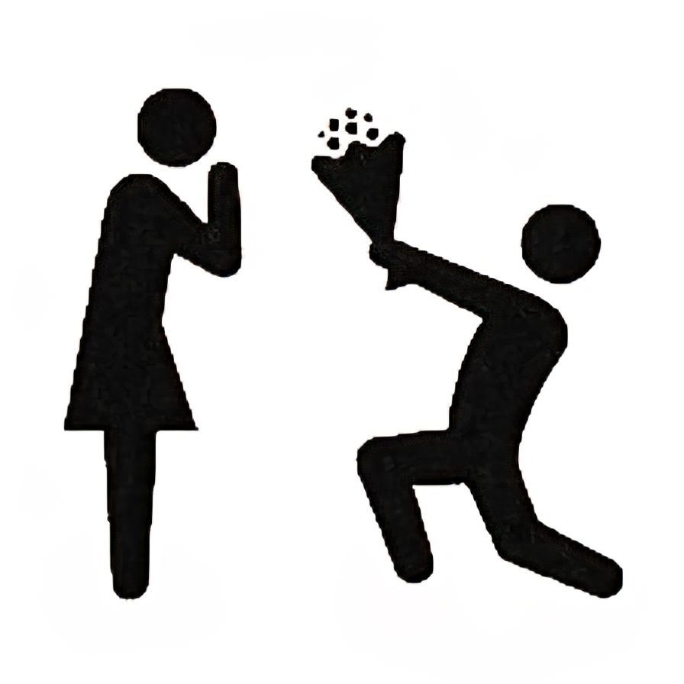
ЧУВСТВО
КЛАССИФИКАЦИЯ ПО РУБИНШТЕЙНУ:
НРАВСТВЕННЫЕ (совесть, долг, дружба)
ИНТЕЛЛЕКТУАЛЬНЫЕ (любознательность, сомнение, радость познания)
ЭСТЕТИЧЕСКИЕ (чувство прекрасного, возвышенного)
ПРАКСИЧЕСКИЕ (связанные с трудом — например, гордость за результат)
СОСТОИТ ИЗ:
ЭМОЦИИ (динамический компонент)
МЫСЛИ (убеждений)
ОТНОШЕНИЯ (нравственных оценок)
ПОВЕДЕНЧЕСКИЕ ГОТОВНОСТИ
3
ГЛАВНЫХ СВОЙСТВА
ПРЕДМЕТНОСТЬ
АМБИВАЛЕНТНОСТЬ
КУЛЬТУРНАЯ ОБУСЛОВЛЕННОСТЬ

Slide 7
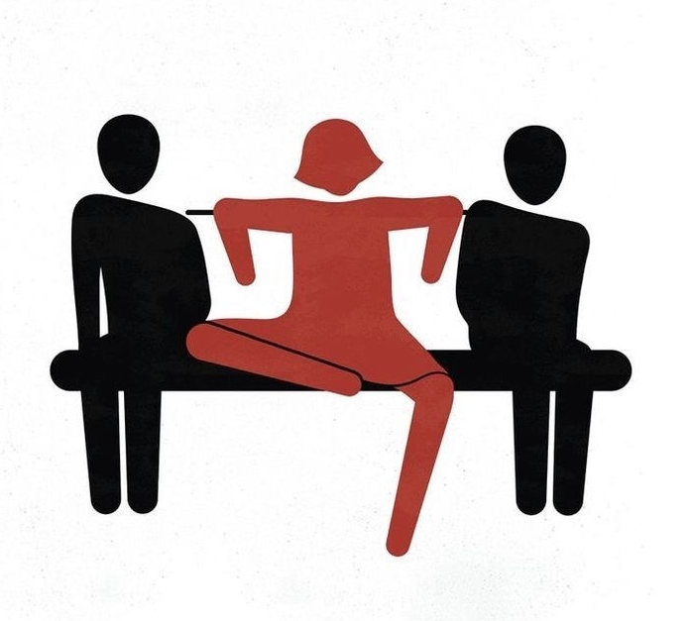
СТРАСТЬ
ВИДЫ СТРАСТИ
ЛИЧНОЕ ДЕЛО
это интенсивное, всепоглощающее чувство, которое проявляется в сильном влечении, энтузиазме и глубокой заинтересованности в чём-либо или ком-либо.
гармоничная
деструктивная

Slide 8
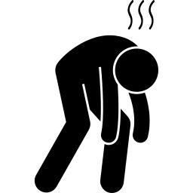
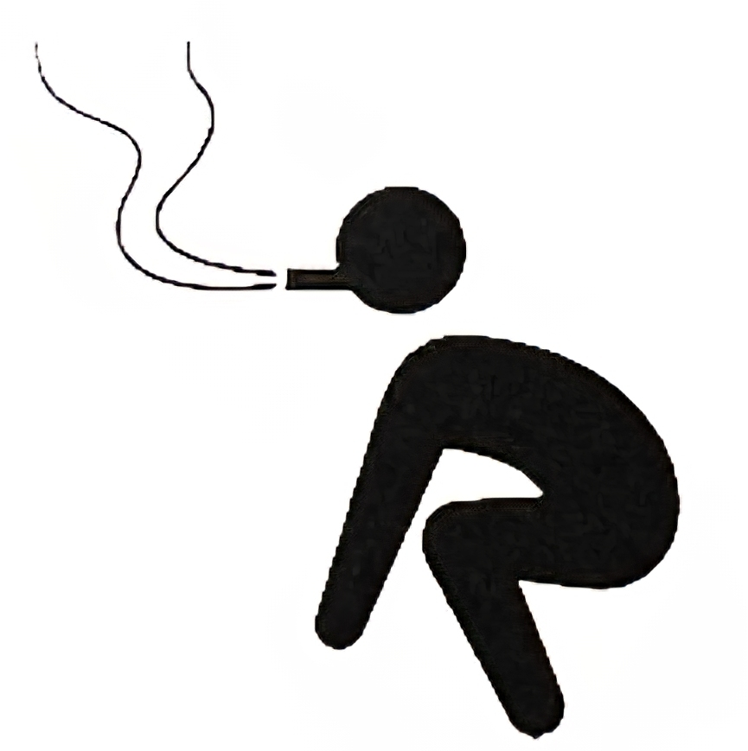
СТРЕСС
ЛИЧНОЕ ДЕЛО
ЭТО неспецифическая (общая) реакция организма на воздействие (физическое или психологическое), нарушающее его гомеостаз (стабильность внутренней среды), а также соответствующее состояние нервной системы организма или организма в целом.
КУРЕНИЕ РВЕДИТ ВАШЕМУ ЗДОРОВЬЮ!

Slide 9
ВИДЫ СТРЕССА
ПО ТИПУ СТРЕССОРА:
информационный стресс (возникает при информационных перегрузках)
эмоциональный стресс (проявляется в ситуациях угрозы, обиды, конфликта, когда блокируются значимые потребности)
ПО ХАКАРКТЕРУ ВОЗДЕЙСТВИЯ И РЕЗУЛЬТАТАМ:
эустресс (положительная форма стресса)
дистресс (разрушительная форма стресса)
ПО ПРОДОЛЖИТЕЛЬНОСТИ:
острый стресс (кратковременная реакция на неожиданное событие – авария, шоковое известие, публичное выступление).
хронический стресс (длительное напряжение, часто с низкой интенсивностью, но постоянным воздействием провокаторов – неудовлетворённость работой, сложные межличностные отношения, финансовые трудности).

Slide 10
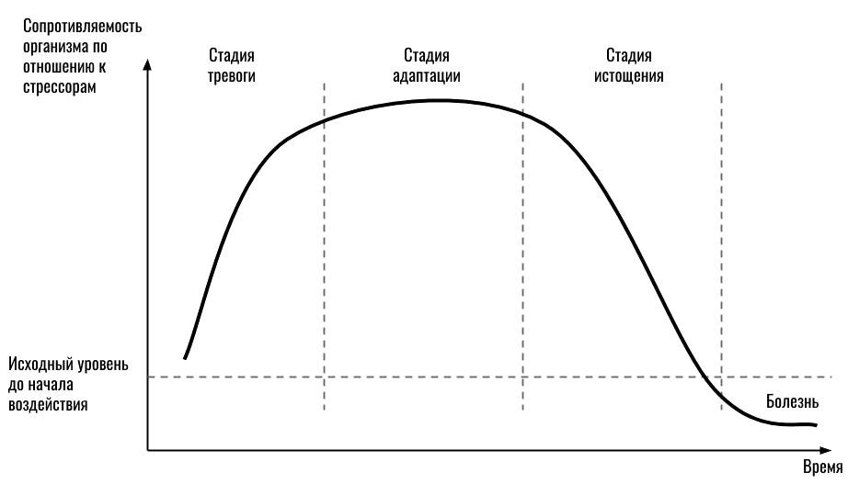
СТАДИИ СТРЕССА ПО ГАНСУ СЕЛЬЕ

Slide 11
ЛИНИИ ОТЛИЧИЯ
ПАРМЕТР | АФФЕКТ | ЭМОЦИЯ | ЧУВСТВО | НАСТРОЕНИЕ
СИЛА | МАКСИМАЛЬНАЯ | СРЕДНЯЯ | СРЕДНЯЯ/ СЛАБАЯ | МИНИМАЛЬНАЯ
ДЛИТЕЛЬНОСТЬ | СЕКУНДЫ | МИНУТЫ/ ЧАСЫ | ГОДЫ | ЧАСЫ/ ДНИ
ОСОЗНАННОСТЬ | МИНИМАЛЬНАЯ | ХОРОШАЯ | ЯСНАЯ | СЛАБАЯ
ПРИЧИНА | ВСЕГДА ЕСТЬ | ВСЕГДА ЕСТЬ | К ОБЪЕКТУ | ЧАСТО НЕПОНЯТНА
ВВЛИЯНИЕ НА ВОЛЮ | ПОТЕРЯ КОНТРОЛЯ | ОСЛАБЛЕНИЕ КОНТРОЛЯ | МОТИВИРУЕТ | ТОНИЗИРУЕТ/ УГНЕТАЕТ

Slide 12
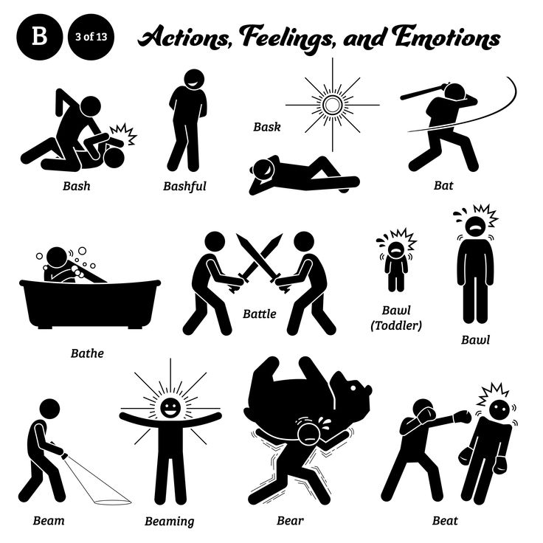
РАЗЛИЧИЯ…
АФФЕКТ VS. СТРЕСС Аффект — краткий взрыв.
Стресс — длительное напряжение.
Можно быть в состоянии хронического стресса и НИ РАЗУ не впасть в аффект.
ЧУВСТВО VS. СТРАСТЬ Страсть — всегда сильная, часто разрушительная, может быть к неодушевлённому (коллекционирование).
Чувство — может быть спокойным (уважение), направлено на человека/общество/идею.
НАСТРОЕНИЕ VS. ЧУВСТВЕННЫЙ ТОН Чувственный тон — физиологическая оценка прямо сейчас («вам вкусно?»).
Настроение — глобальное состояние («как вы себя чувствуете в целом?»).
ПАРАДОКС СТРЕССА Полное отсутствие стресса (абсолютный покой) вызывает скуку и деградацию.
Без эустресса атрофируется способность к радости.

Slide 13


СХОДСТВА
Все они — формы переживания человеком его отношения к миру и себе.
Все имеют знак (положительные или отрицательные).
Все влияют на физиологию (пульс, гормоны).
Связаны с потребностями:
удовлетворение → положительная форма
нет → отрицательная.

Slide 14
СПАСИБО ЗА ВНИМАНИЕ!

